Slide 1






Nexus IQ Server 建置流程
SCSB-南區資訊開發中心(ITDC)

Slide 2
Agenda
Sonatype 介紹
IQ Server Organization And Application
IQ Server Organization目前管理架構
各科使用者代號 / CICD 申請單
IQ Server 掃描 Jenkins pipeline 範例與掃描報告
Sonatype Firewall 與開發工具
開發工具串接 IQ Server 說明 (Eclipse、Intellij IDEA)
相關說明文件下載
DEV / SIT CICD 負責人

Slide 3
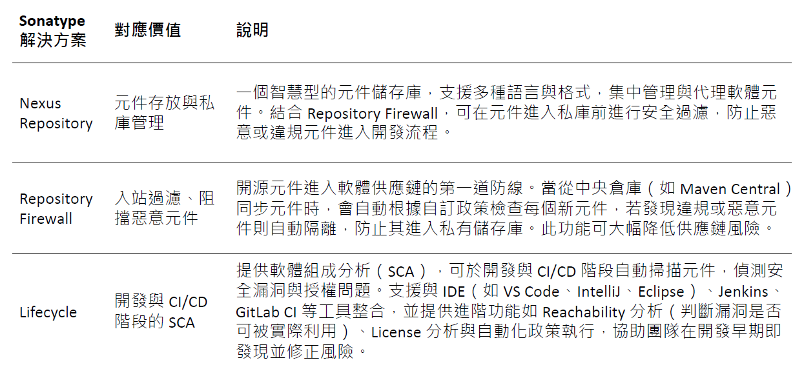
Sonatype 相關功能介紹 (一)

Slide 4
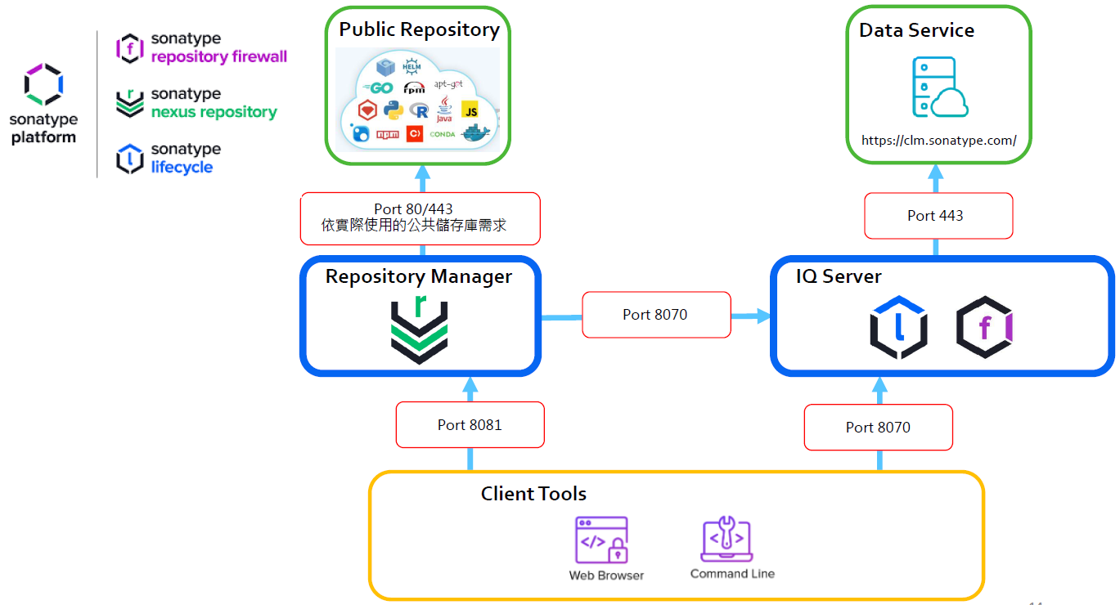
Sonatype 相關功能介紹 (二)

Slide 5


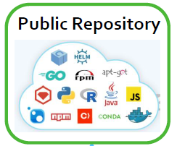







DevOps 整合應用 – CICD 整體架構
一般OA網段
Port
換版變更
系統流程
Developer
(研發處人員)
驗收人員
Auditing
(資管人員)
Auditing
(資管人員)
443
22
DEV網段
簽入
Stage網段
PROD網段
25
Nexus
遠端倉庫
Redmine
Gitlab
原碼管控
CICD Apiservice
Sonatype Firewall
(10.21.109.130)
Gitlab
原碼管控
(10.22.109.121)
(10.21.114.105)
(10.21.109.110)
(pre-stage branch)
(10.22.109.110) (Main branch)
Nexus-stage
遠端倉庫
Sonatype 掃描第三方套件
(10.22.114.105)
正式部署
Jenkins
自動化組建
(10.21.109.120)
Jenkins
自動化組建
(10.22.109.120)
Jenkins
自動化組建
(10.23.109.120)
Checkmarx 掃描程式碼
Nexus-prod
遠端倉庫
(10.22.109.105)
VM
Service
VM
Service
VM
Service
Mail server
Harbor
遠端倉庫
Harbor
遠端倉庫
(10.21.107.151)
(10.22.107.151)

Slide 6
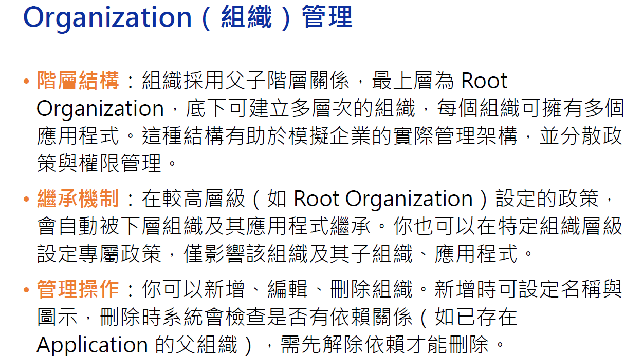
IQ - Organization / Application (一)

Slide 7
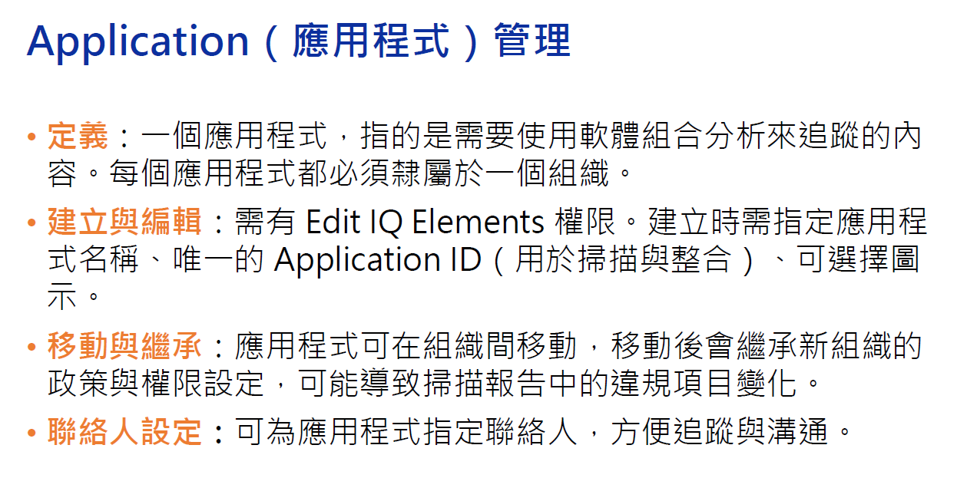
IQ - Organization / Application (二)

Slide 8
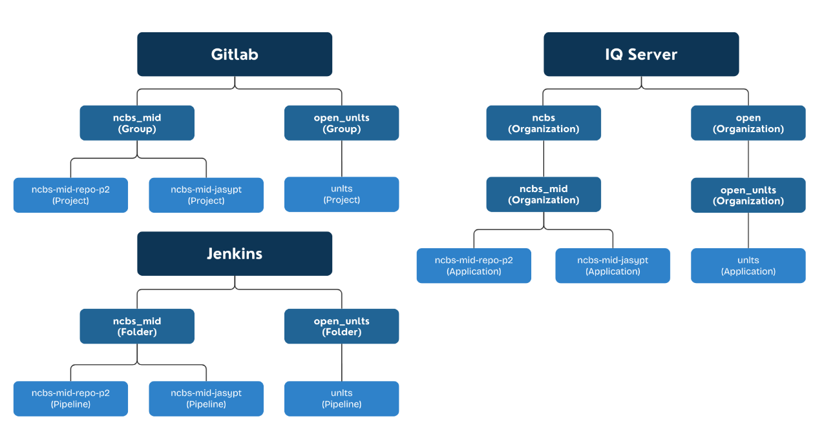
IQ Server 目前管理架構 ( IQ / Gitlab / Jenkins)

Slide 9
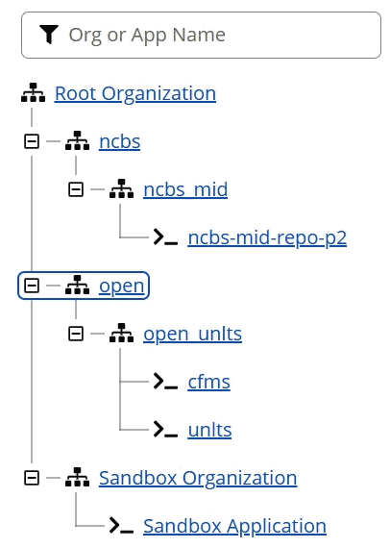
各科使用者代號 與 IQ Organization 管理
科別名稱 | IQ Server 使用者代號
台幣業務科 | ap01、ap02
外匯業務科 | ap03、ap04
海外業務科 | ap05、ap06
信用卡業務科 | ap07、ap08
應用規劃科 | ap09、ap10
電子金融科 | ap11、ap12
數位科技科 | ap13、ap14
理財業務科 | ap15、ap16
開放系統科 | ap17、ap18
整合系統科 | ap19、ap20
南區資訊中心 | ap21、ap22

Slide 10
CICD 申請單 (一)
新專案（Gitlab Project）若要使用 CICD 自動化部屬流程，可一次申請以下權限：
1. 申請 Gitlab Group (EX: open_unlts) 底下有哪些 Gitlab Project (EX: unlts)
原則上命名規則為 open (開放系統) 與 ncbs (新核心系統)
2. 申請 Jenkins Folder 底下有些 Jenkins pipeline
(同 Gitlab Group 與 Gitlab project 的架構)
3. 申請建立新 IQ Server Application 讓所處科別帳號可以進行掃描
請至 Notes -> 資訊研發處討論區 -> 南區開發中心 : 可找到相關文件 (如下圖)
申請前可以至此路徑下載最新版本的申請單
申請單檔名：
CICD_Request_form_V2.3_(system_name)_(20250905).xlsx
system_name : 為系統別 (如 ncbs_mid)

Slide 11
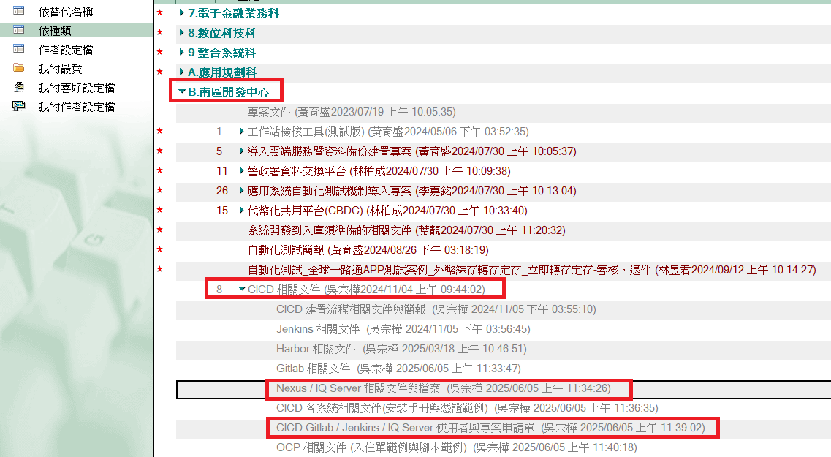
CICD 申請單 (二)
請至 Notes -> 資訊研發處討論區 -> 南區開發中心 : 可找到相關文件 (如下圖)
申請前可以至此路徑下載最新版本的申請單

Slide 12
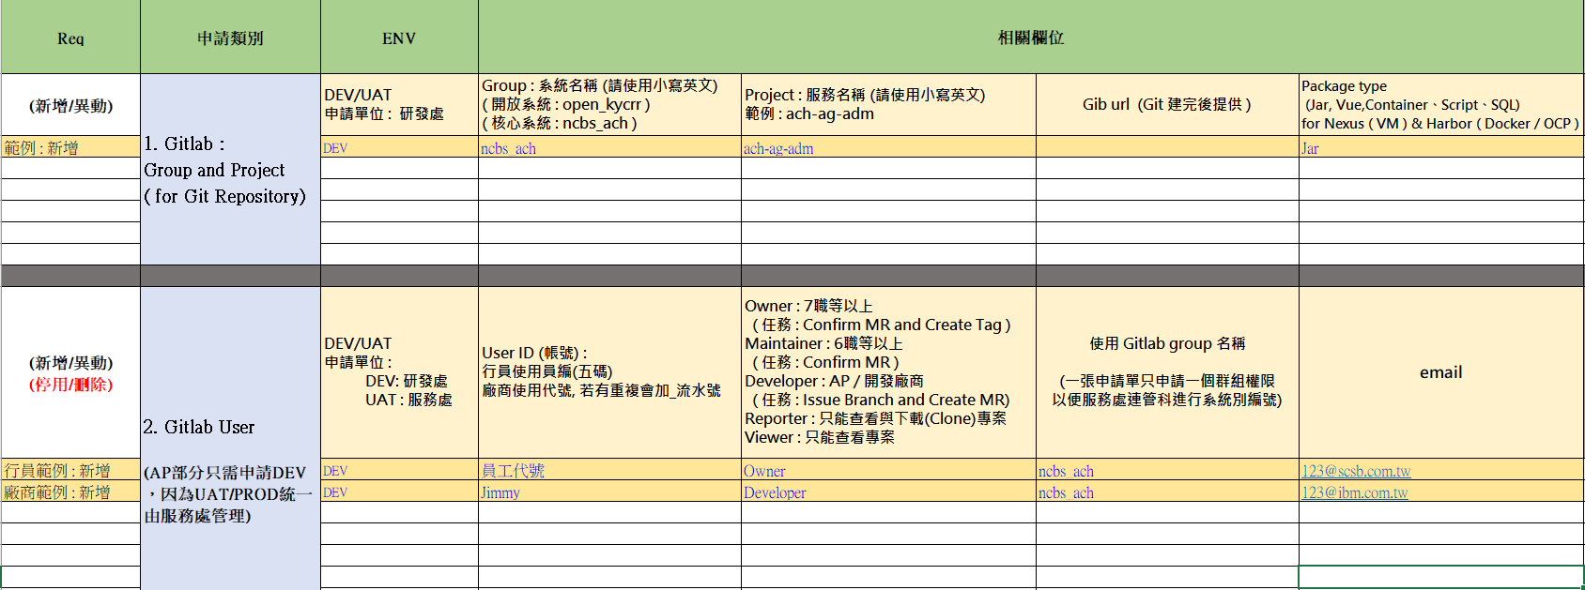
CICD 申請單 (三) : Gitlab

Slide 13
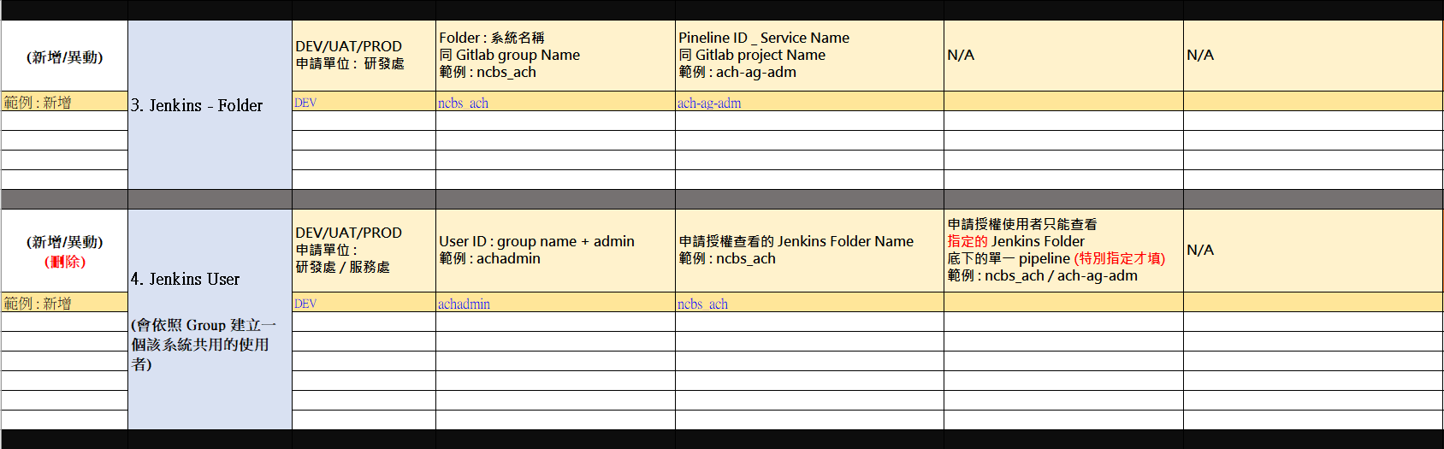
CICD 申請單 (四) : Jenkins

Slide 14
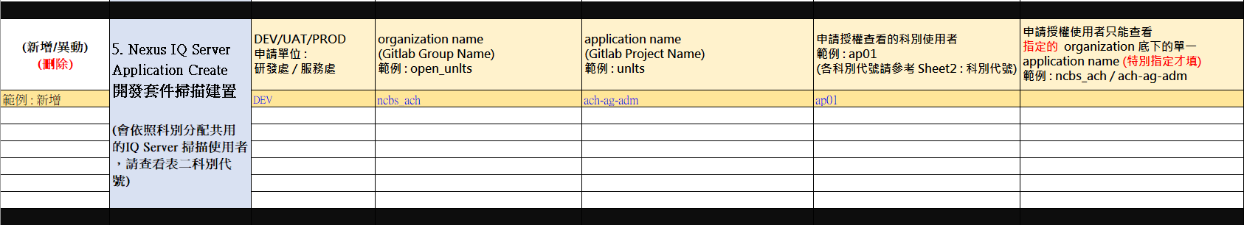
CICD 申請單 (五) : IQ ORGZ And APP

Slide 15
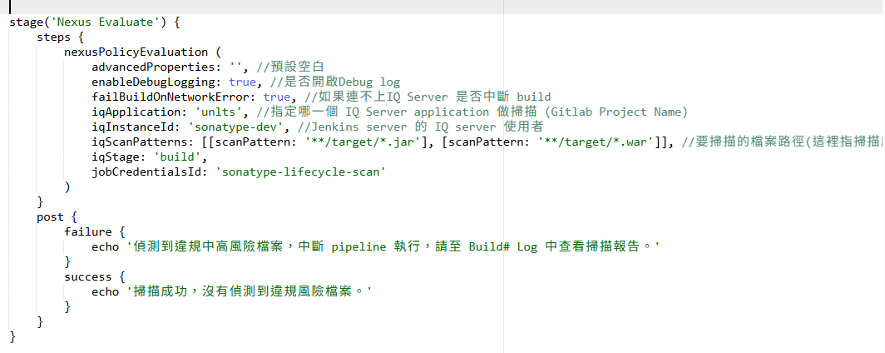
IQ Server 掃描 Jenkins pipeline 範例 (一)
* 文字檔請參考註解
Notes:
stage('Nexus Evaluate') { steps { nexusPolicyEvaluation ( advancedProperties: '', //預設空白 enableDebugLogging: true, //是否開啟Debug log failBuildOnNetworkError: true, //如果連不上IQ Server 是否中斷 build iqApplication: 'unlts', //指定哪一個 IQ Server application 做掃描 (Gitlab Project Name) iqInstanceId: 'sonatype-dev', //Jenkins server 的 IQ server 使用者 iqScanPatterns: [[scanPattern: '**/target/*.jar'], [scanPattern: '**/target/*.war']], //要掃描的檔案路徑(這裡指掃描所有Target下面的 Jar file) iqStage: 'build', jobCredentialsId: 'sonatype-lifecycle-scan' ) } post { failure { echo '偵測到違規中高風險檔案，中斷 pipeline 執行，請至 Build# Log 中查看掃描報告。' } success { echo '掃描成功，沒有偵測到違規風險檔案。' } } }

Slide 16
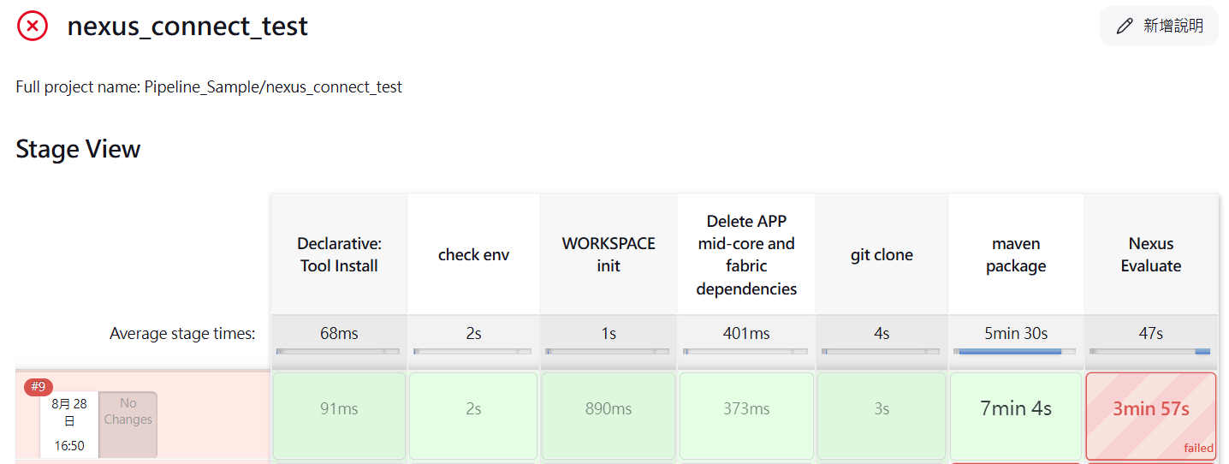
IQ Server 掃描 Jenkins pipeline 範例 (二)
若掃描結果不符合規定資安政策所設定的風險等級 將回報 Error 並停止 pipeline 繼續執行

Slide 17
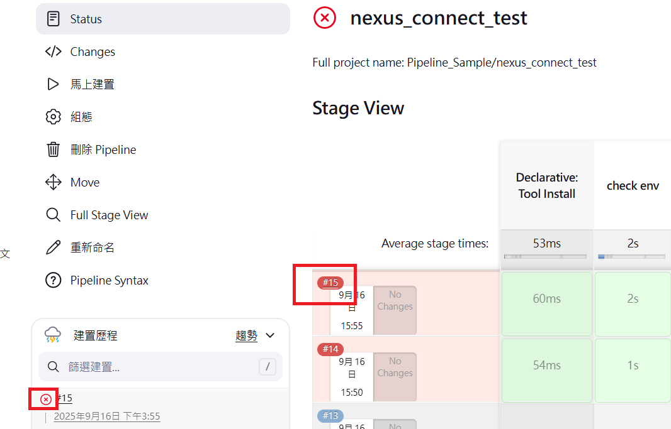
IQ Server 掃描 Jenkins pipeline 範例 (三)
點擊該次建置項目，進入 Console output 查看 Log 與報告

Slide 18
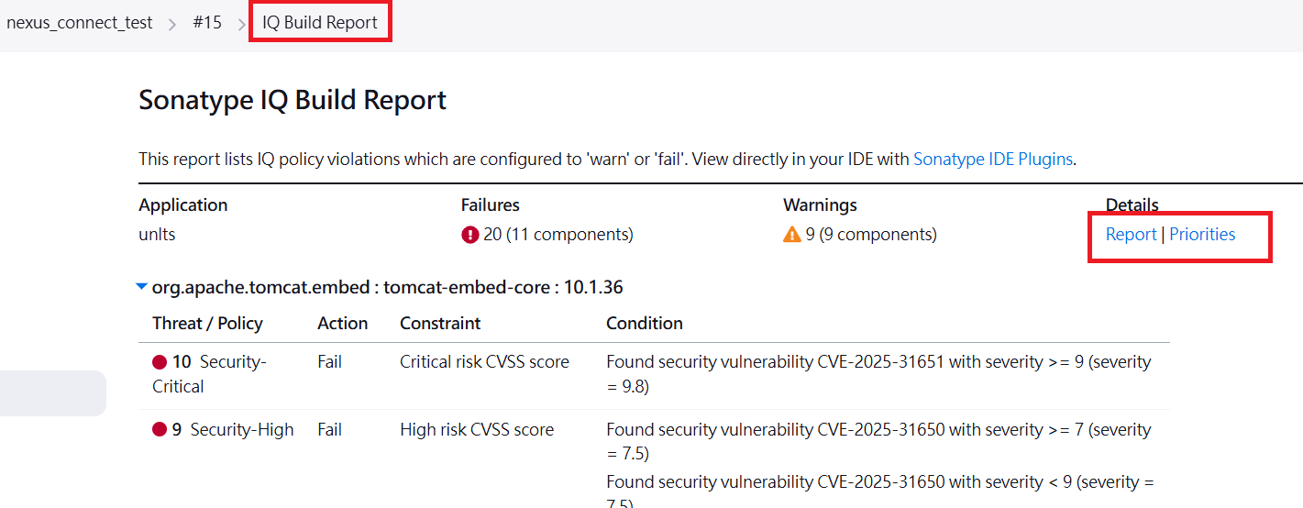
IQ Server 掃描 Jenkins pipeline 範例 (四)
點擊 IQ Build Report，進入到 IQ Server Web
可以查看清單報告，點擊 Detail Report 可以查看詳細報告與建議

Slide 19
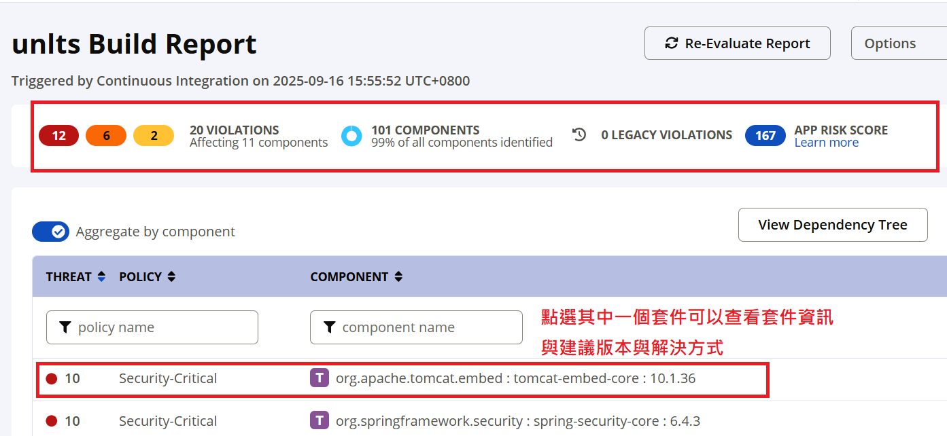
IQ Server 掃描 Jenkins pipeline 範例 (五)
進入 IQ Server Web 登入後，可以查看該 Application 的套件資訊
點擊套件項目後可以查看詳細報告、建議版本與解決方法

Slide 20
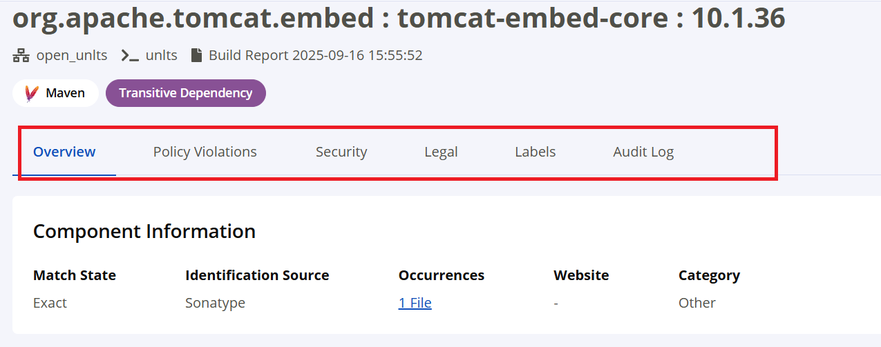
IQ Server 掃描 Jenkins pipeline 範例 (六)
查看套件資訊

Slide 21
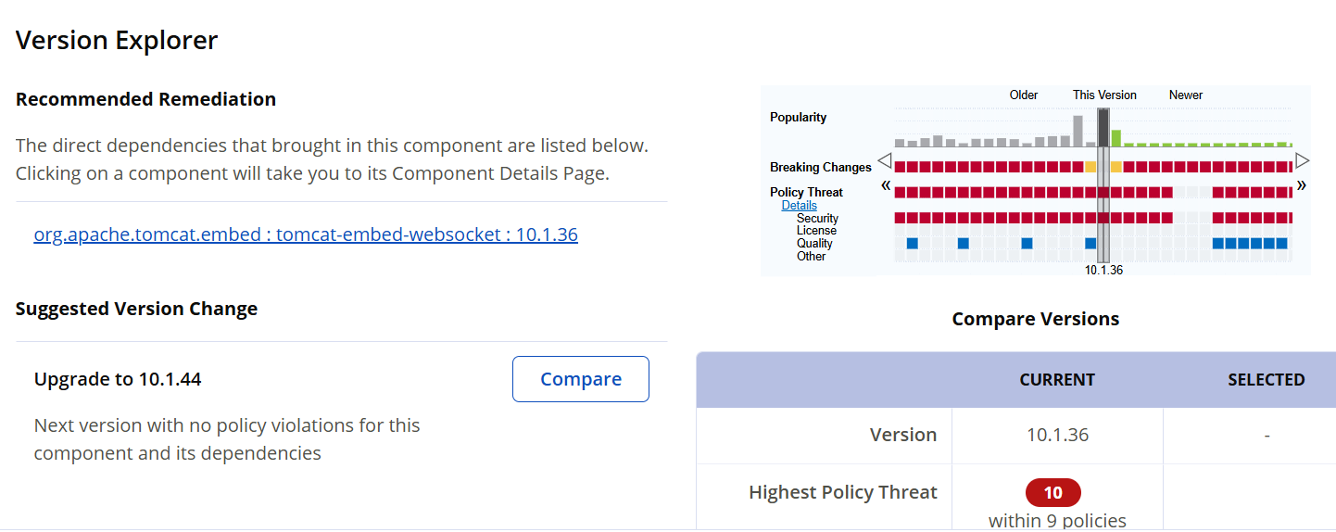
IQ Server 掃描 Jenkins pipeline 範例 (七)
查看套件資訊：建議的版本資訊

Slide 22
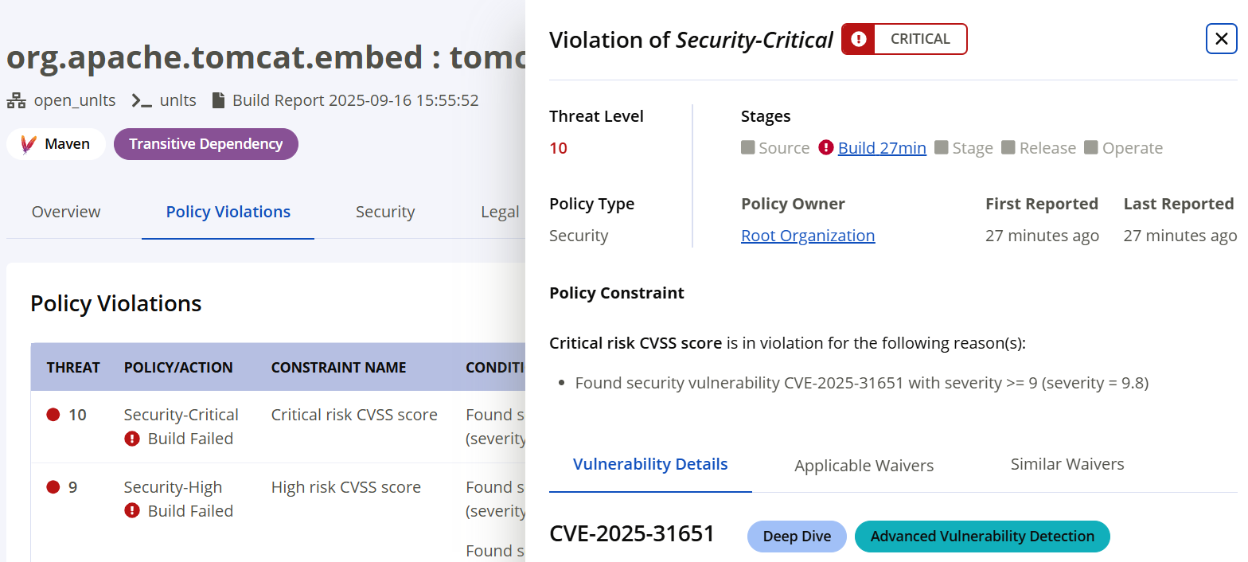
IQ Server 掃描 Jenkins pipeline 範例 (八)
查看套件資訊：風險資訊

Slide 23
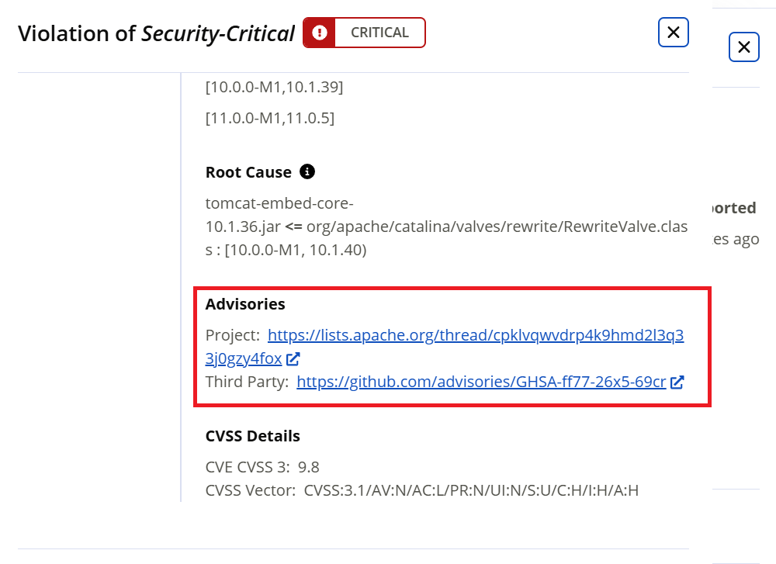
IQ Server 掃描 Jenkins pipeline 範例 (九)
查看套件資訊：相關團隊給的套件諮詢建議

Slide 24
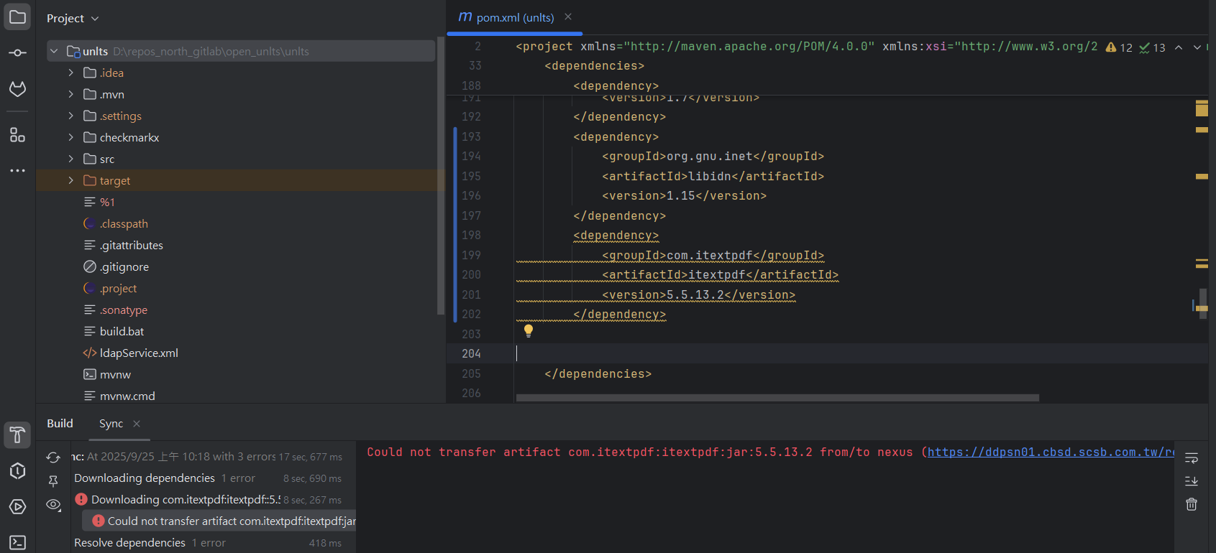
Sonatype Firewall (一)
Firewall 功能：能在開發時，Pom File 載入套件當下阻攔高風險套件，如下圖

Slide 25
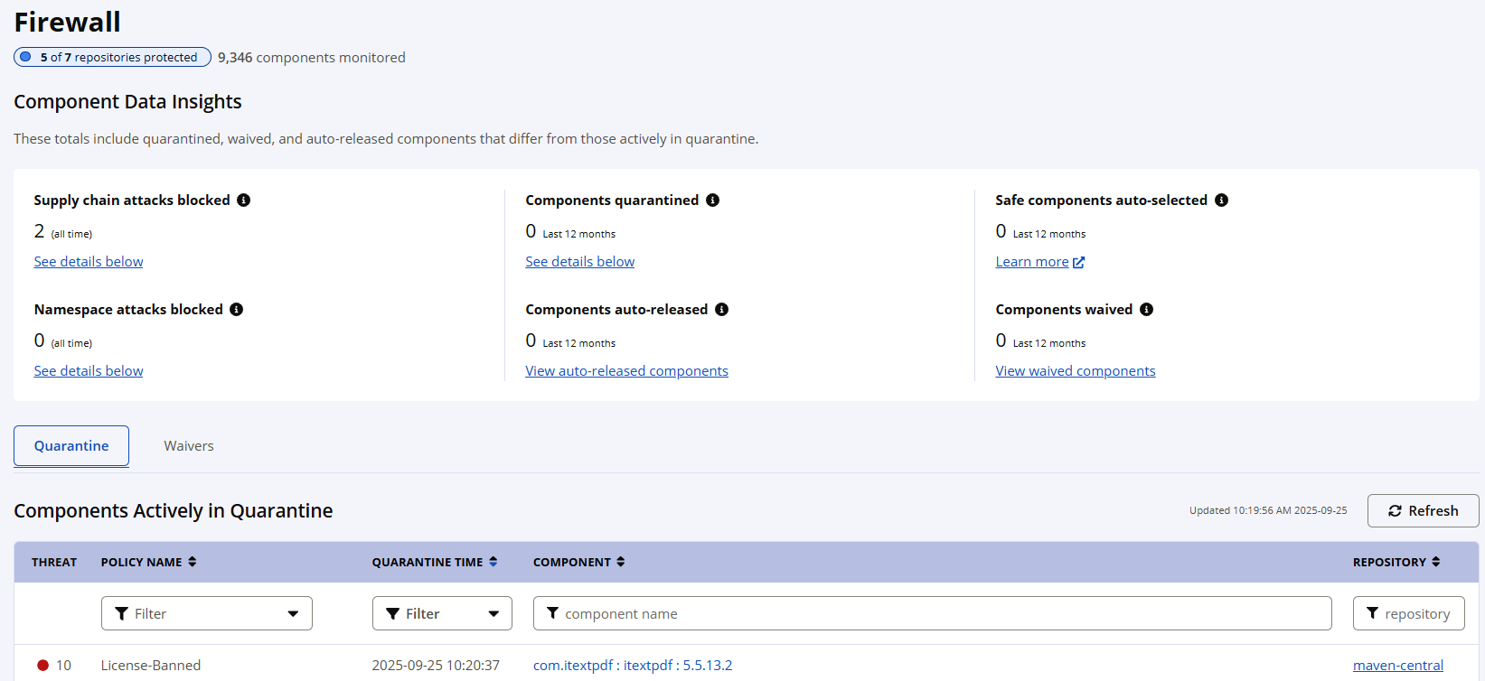
Sonatype Firewall (二)
Firewall 功能：可以在IQ Server管理頁面查看被隔離的套件

Slide 26
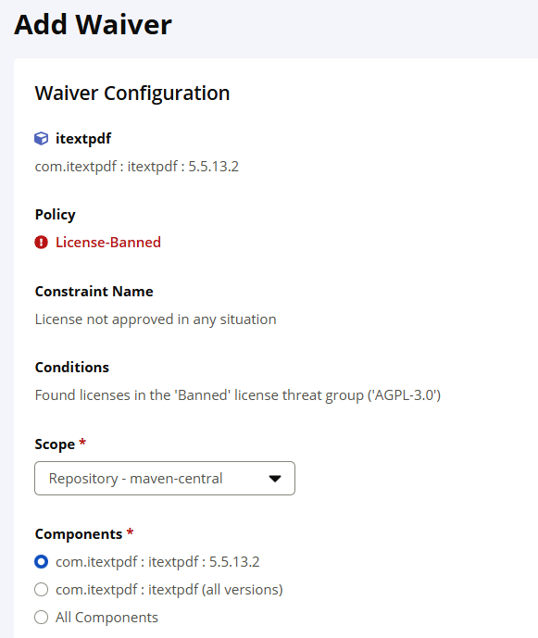
Sonatype Firewall (三)
Firewall 功能：可以在IQ Server管理頁面編輯被隔離的套件，是否允許放行

Slide 27
開發工具串接 IQ Server & Firewall
步驟 1 : 匯出先將 IQ Server 網站的憑證
步驟 2 : 匯入憑證至開發本機的 JDK/JVM 中 步驟 3 : 下載該開發工具相容版本的 Sonatype Nexus IQ 插件
步驟 4 : 安裝插件
步驟 5 : 設定插件連線至 IQ Server
步驟 6 : 查看插件是否運行正常
以下分別介紹 IntelliJ IDEA 與 Eclipse 開發工具串接 IQ Server

Slide 28
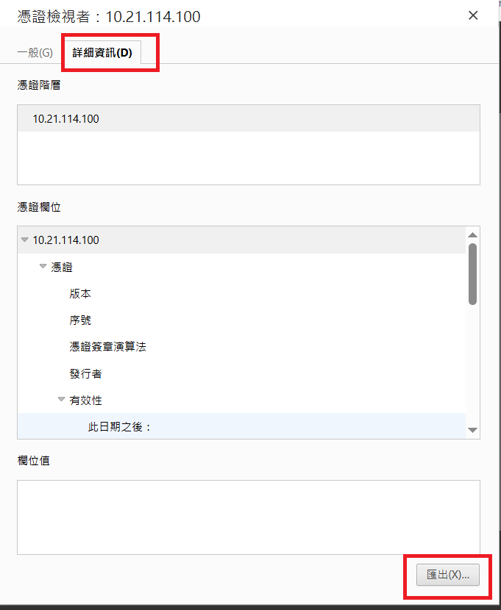
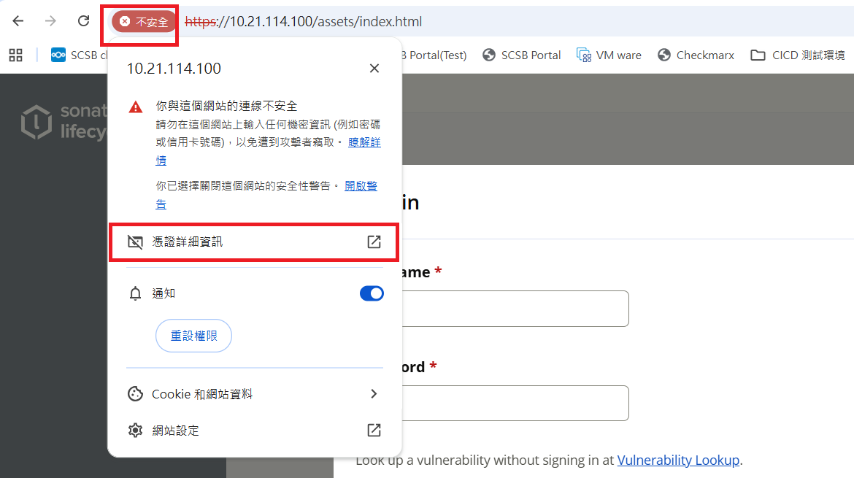
IntelliJ IDEA 串接 IQ Server 說明 (一)
步驟 1 : 匯出先將 IQ Server 網站的憑證

Slide 29
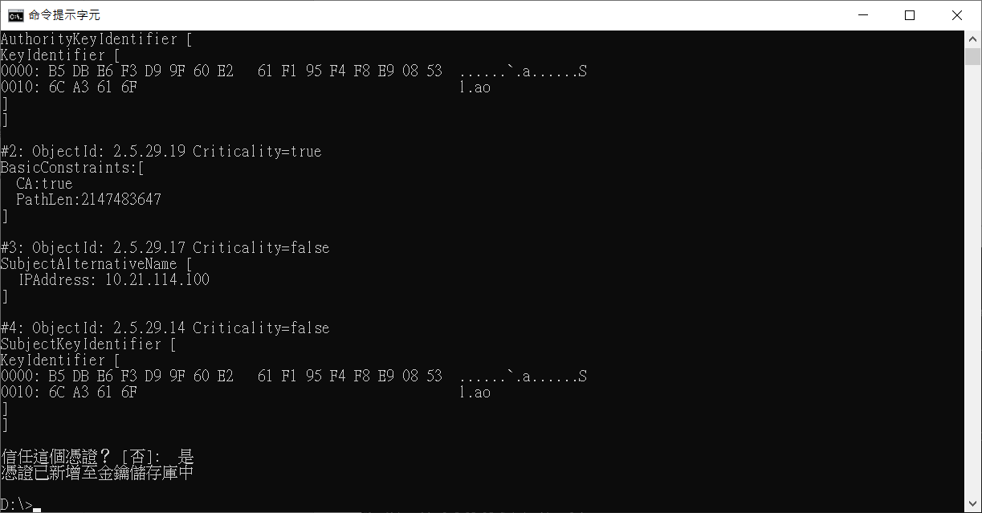
IntelliJ IDEA 串接 IQ Server 說明 (二)
步驟 2 : 匯入憑證至開發本機的 JDK/JVM 中 keytool -importcert -file iq_server.crt -alias sonatype -storepass changeit -keystore /path/your/jdk/lib/security/cacerts

Slide 30
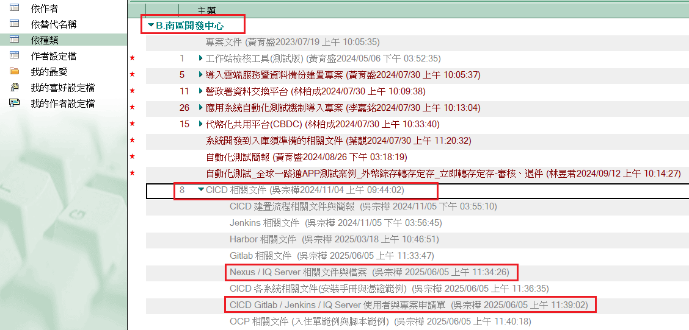
IntelliJ IDEA 串接 IQ Server 說明 (三)
步驟 3 : 下載該開發工具相容版本的 Sonatype Nexus IQ 插件 Notes -> 資訊研發處討論區 -> 南區開發中心 -> CICD 相關文件中, 查詢所需文件
Nexus / IQ server 相關文件與檔案, 路徑底下有 Eclipse / Intellij IDEA 的 IQ server 插件

Slide 31
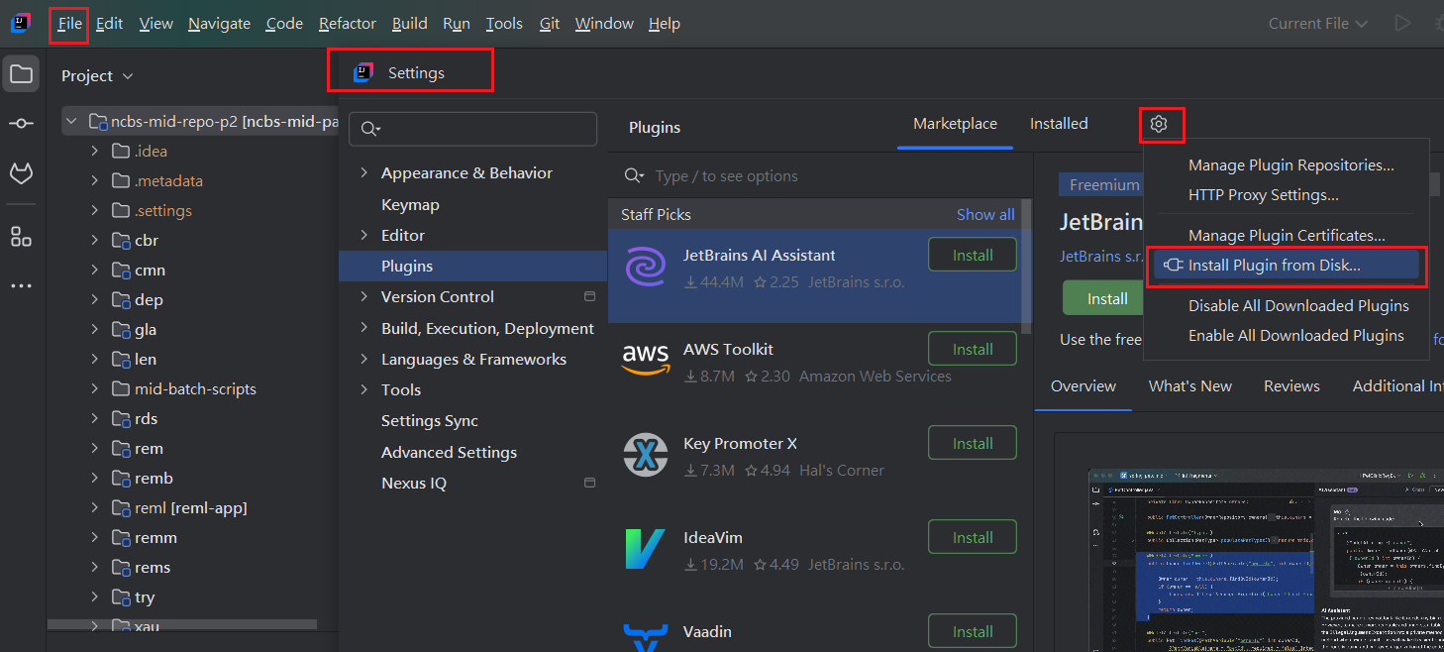
IntelliJ IDEA 串接 IQ Server 說明 (四)
步驟 4 :安裝插件 Intellij IDEA
選取：File -> Settings -> Plugins -> 右上角齒輪 -> Install Plugin from Disk

Slide 32
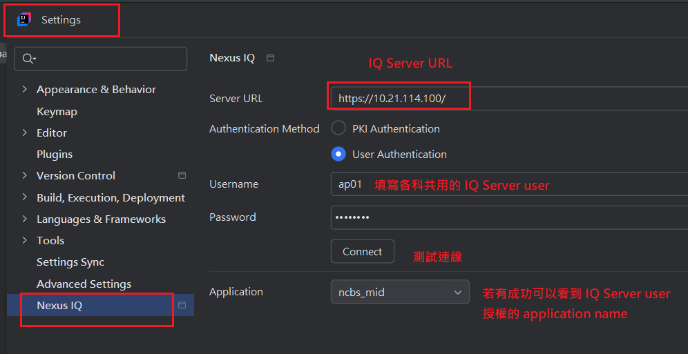
IntelliJ IDEA 串接 IQ Server 說明 (五)
步驟 5 : Intellij IDEA 設定插件連線至 IQ Server :
選取：File -> Settings -> 會出現 Nexus IQ 如下圖

Slide 33
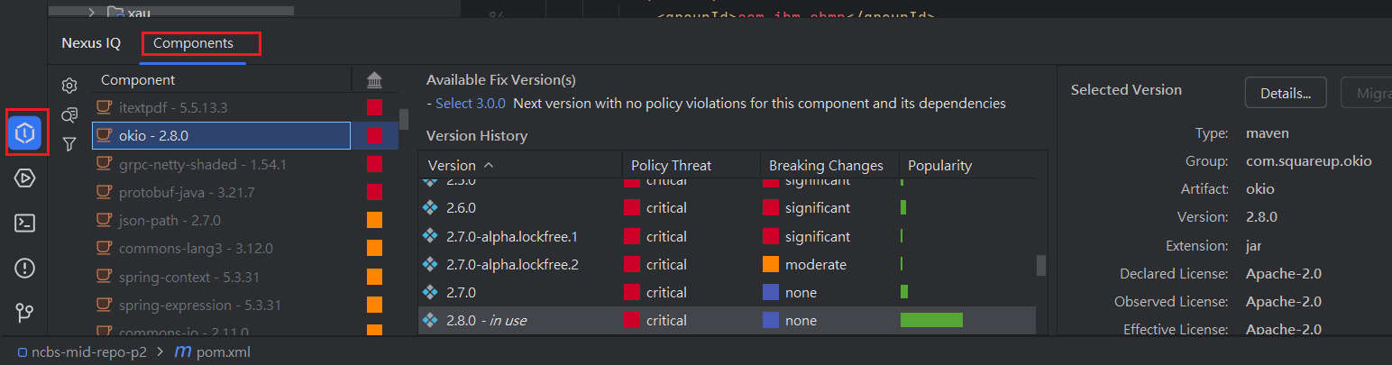
IntelliJ IDEA 串接 IQ Server 說明 (六)
步驟 6 : Intellij IDEA 設定完成後即可看到左下多出 Nexus IQ 的圖示
Components 顯示各項套件的資訊與風險等級
若以上步驟做完 Component Info 還是無法顯示套件資訊
請檢察以下是否正確：
1. 所有步驟做完, 可以重新啟動Intellij IDEA試試看
2. 憑證是否又正確匯入至 Intellij IDEA使用的 JRE/JDK 當中的 security/cacerts 中
3. 確認 IQ Server 中有建立對應的 Application name (找 CICD 負責人確認)

Slide 34
Eclipse 串接 IQ Server 說明 (一)
步驟 1 : 匯出先將 IQ Server 網站的憑證

Slide 35
Eclipse 串接 IQ Server 說明 (二)
步驟 2 : 匯入憑證至開發本機的 JDK/JVM 中 keytool -importcert -file iq_server.crt -alias sonatype -storepass changeit -keystore /path/your/jdk/lib/security/cacerts

Slide 36
Eclipse 串接 IQ Server 說明 (三)
步驟 3 : 下載該開發工具相容版本的 Sonatype Nexus IQ 插件 Notes -> 資訊研發處討論區 -> 南區開發中心 -> CICD 相關文件中, 查詢所需文件
Nexus / IQ server 相關文件與檔案, 路徑底下有 Eclipse / Intellij IDEA 的 IQ server 插件

Slide 37
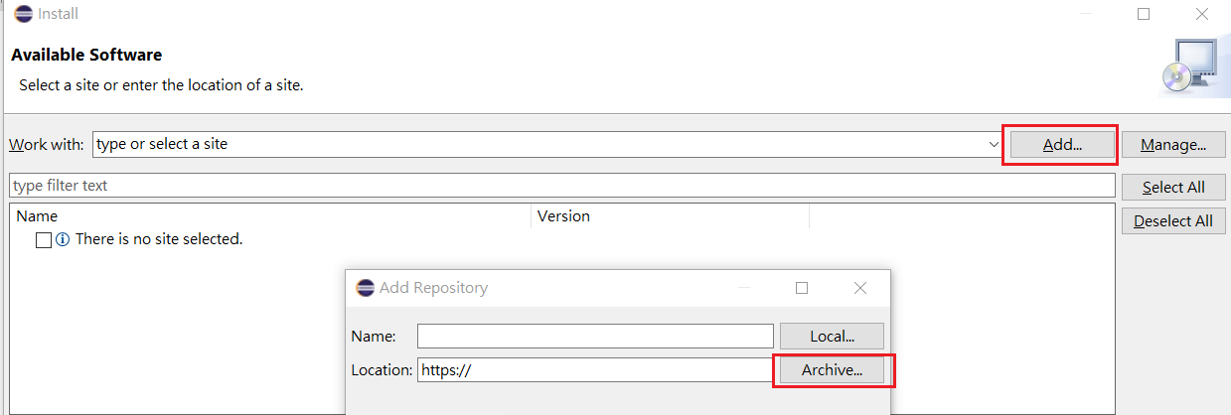
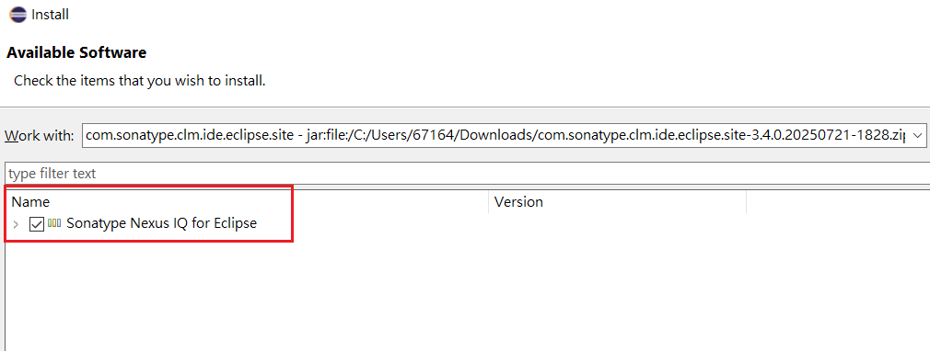
Eclipse 串接 IQ Server 說明 (四)
步驟 4 :安裝插件 Eclipse
選取：HELP -> Install New Software -> Add -> archive -> 選取下載插件
1
2

Slide 38
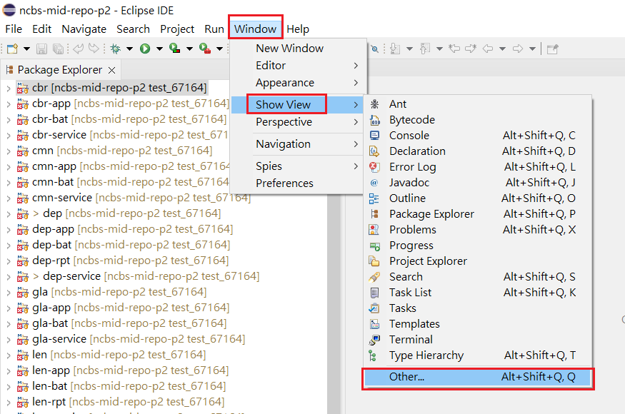
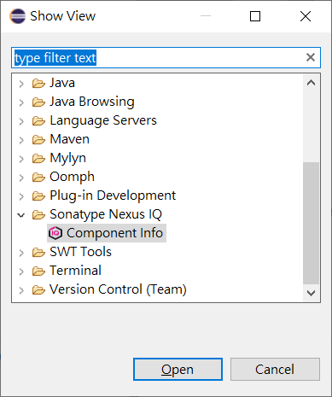
Eclipse 串接 IQ Server 說明 (五)
步驟 5 : Eclipse 設定插件連線至 IQ Server :
選取 Windows -> Show View -> Other -> Sonatype Nexus IQ -> Component Info，點按 Open
1
2

Slide 39
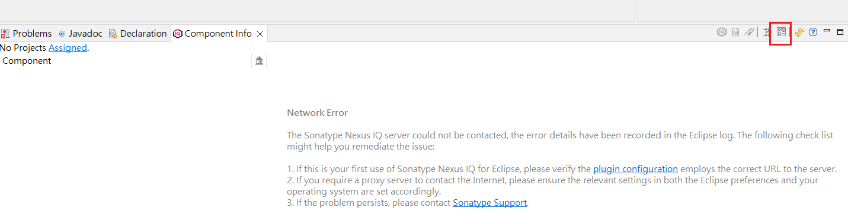
Eclipse 串接 IQ Server 說明 (六)
步驟 6 : Eclipse 設定插件連線至 IQ Server :
點按紅框處(Configure)

Slide 40
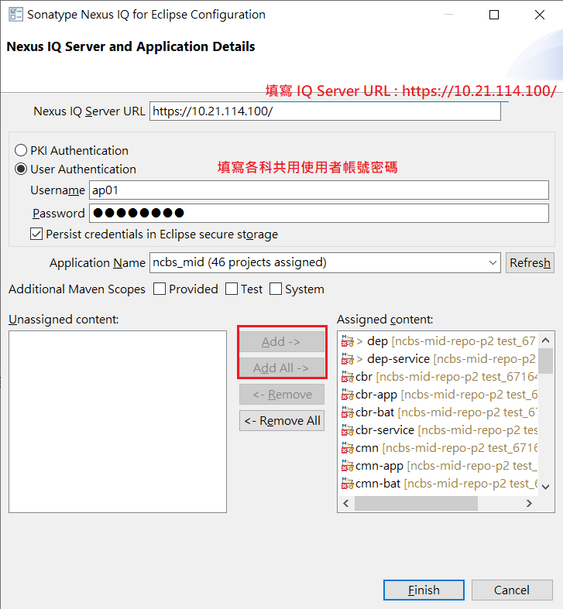
Eclipse 串接 IQ Server 說明 (七)
步驟 7 : Eclipse 設定插件連線至 IQ Server :
URL：https://10.21.114.100/
打完密碼按下 Refresh 成功連線後，
Application Name下拉選單會出現可選擇的專案
按下 Finish

Slide 41
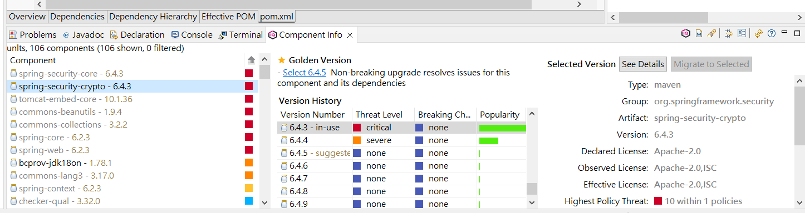
Eclipse 串接 IQ Server 說明 (八)
步驟 8 : Eclipse 設定插件連線至 IQ Server :
若設定成功, 即可看到 Component Info 顯示各項套件的資訊與風險等級
若以上步驟做完 Component Info 還是無法顯示套件資訊
請檢查以下是否正確：
1. 所有步驟做完, 可以重新啟動 Eclipse 試試看
2. 憑證是否又正確匯入至 Eclipse 使用的 JRE/JDK 當中的 security/cacerts 中
3. 確認 IQ Server 中有建立對應的 Application name (找 CICD 負責人確認)

Slide 42
相關說明文件
其他相關文件可以參考以下路徑：
Notes -> 資訊研發處討論區 -> 南區開發中心 -> CICD 相關文件中, 可查詢所需文件

Slide 43
DEV / SIT CICD 負責人
DEV/SIT 環境
資訊研發處 - 南區資訊中心：
吳宗樺 分機 5172
程昱翔 分機 5171

Slide 44
Thank you
南區資訊中心

Slide 45
CICD 環境架構規劃設計與人員權責分工(final)
一般OA網段
Port
換版變更
系統流程
Developer
(研發處人員)
驗收人員
Auditing
(資管人員)
Auditing
(資管人員)
443
22
DEV網段
簽入
Stage網段
PROD網段
25
Nexus
遠端倉庫
Redmine
Gitlab
原碼管控
推送Package
CICD Apiservice
Sonatype Firewall
(10.21.109.130)
Gitlab
原碼管控
(10.21.114.105)
(10.21.109.110)
(pre-stage branch)
(10.22.109.110) (Main branch)
(10.22.109.121)
推送Package
Nexus-stage
遠端倉庫
正式部署
Sonatype 掃描第三方套件
(10.22.114.105)
Jenkins
自動化組建
(10.21.109.120)
Jenkins
自動化組建
(10.22.109.120)
Jenkins
自動化組建
(10.23.109.120)
Checkmarx 掃描程式碼
Nexus-prod
遠端倉庫
(10.22.109.105)
VM
Service
VM
Service
VM
Service
Mail server
Harbor
遠端倉庫
Harbor
遠端倉庫
(10.21.107.151)
(10.22.107.151)

